Slide 1
„ქალთა ოთახი“ მუნიციპალიტეტის შენობაში - მუნიციპალური სერვისი გენდერულ ჭრილში

Slide 2
პროექტის შესახებ:
პროექტი „ქალთა ოთახი“ ხორციელდება კონფლიქტებისა და მოლაპარაკებების საერთაშორისო კვლევითი ცენტრის (ICCN) მიერ, ამერიკის შეერთებული შტატების განვითარების სააგენტოს - USAID – ის მხარდაჭერით, არასამთავრობო ორგანიზაცია „მერსი ქორფსთან“ პარტნიორობით.

Slide 3
კონფლიქტების და მოლაპარაკების საერთაშორისო კვლევითი ცენტრი (ICCN) არის დამოუკიდებელი, არაკომერციული, არასამთავრობო ორგანიზაცია. ICCN, ჯონ და ქეთრინ მაკარტურების ფონდის და სტენფორდის უნივერსიტეტის საერთაშორისო უსაფრთხოებისა და შეიარაღების კონტროლის ცენტრის ორგანიზაციული მხარდაჭერით 1994 წელს დაარსდა.

Slide 4
ICCN –ის ძირიადი საქმიანობა:
კონსულტირება
ფასილიტაცია/მედიაცია.
სოციოლოგიური კვლევები;
აზრის გამოკითხვა, კონტენტანალიზი;
მონიტორინგი და საექსპერტო შეფასება;
კონფერენციები, სემინარები, მრგვალი მაგიდები, ტრენინგები.

Slide 5
მუნიციპალური სერვისი – „ქალთა ოთახი“ – დმანისის, თეთრიწყაროს და წალკის მუნიციპალიტეტებში შვეიცარიის განვითარებისა და თანამშრომლობის სააგენტოს (SDC) მიერ დაფინანსებული პროგრამის „ალიანსები ქვემო ქართლის“ ფასილიტაციით 2013 წლის დასაწყისში შეიქმნა. „ალიანსები ქქ“–ს არასამთავრობო ორგანიზაცია „მერსი ქორფსი“ ახორციელებს, რომელსაც გენდერულ კომპონენტში პარტნიორობას არასამთავრობო ორგანიზაცია „კონფლიქტებისა და მოლაპარაკებების საერთაშორისო კვლევითი ცენტრი“ (ICCN) უწევს.

Slide 6
კონფლიქტებისა და მოლაპარაკებების საერთაშორისო კვლევითი ცენტრის (ICCN) მიერ, ამერიკის შეერთებული შტატების განვითარების სააგენტოს-USAID – ის მხარდაჭერით , ქვემო ქართლსა და სამცხე ჯავახეთის რეგიონში შეიქმნება 10 „ქალთა ოთახი“ კერძოდ, მუნიციპალიტეტის შენობაში გამოიყოფა ადგილი, სადაც ქალები მათთვის საჭირო ყველა ინფორმაციას სწრაფად და მარტივად მიიღებენ;

Slide 7
პრობლემის აღწერა
ჩატარებული კვლევების თანახმად, პროგრამის არეალში, (ქვემო ქართლი და სამცხე-ჯავახეთი) სოფლად მცხოვრები ქალებისთვის პრობლემაა სასოფლო-სამეურნეო/საბაზრო ინფორმაციაზე ხელმისაწვდომობა, გარდა ამისა, ქალები იშვიათად არიან ჩართული თემის დონეზე გადაწყვეტილების მიღების პროცესში. კვლევებმა, ასევე აჩვენა, რომ ქალები უფრო მეტად გრძნობენ გაუცხოებას ადგილობრივ ხელისუფლებასთან, ვიდრე მამაკაცები.

Slide 8
პროექტის მიზნები
სოფლად მცხოვრებ ქალთა გააქტიურება და გაძლიერება ინფორმაციაზე ხელმისაწვდომობის გაზრდით;
სათემო და მუნიციპალურ დონეებზე გადაწყვეტილების მიღების პროცესში ქალთა ჩართულობის გაზრდა;
ადგილობრივი თვითმმართველობის წარმომადგენელთა დახმარება საქართველოს კანონის გენდერული თანასწორობის შესახებ იმპლემენტაციაში.

Slide 9
ქალთა ორგანიზაციებს და დაინტერესებულ ჯგუფებს შეეძლებათ უსასყიდლოდ გამოიყენონ აღნიშნული სივრცე და საინტერესო პროექტებითა და იდეებით უზრუნველყონ ქალების ჩართულობა ადგილობრივი თემის ცხოვრებაში, ასევე ხელი შეუწყონ ქალების გაძლიერებას შესაბამისი ცოდნითა და უნარ-ჩევევებით, ეს შეიძლება იყოს ქალთა ჯანმრთელობა, ენებისა და კომპიუტერის შესწავლის კურსები და ა.შ.

Slide 10
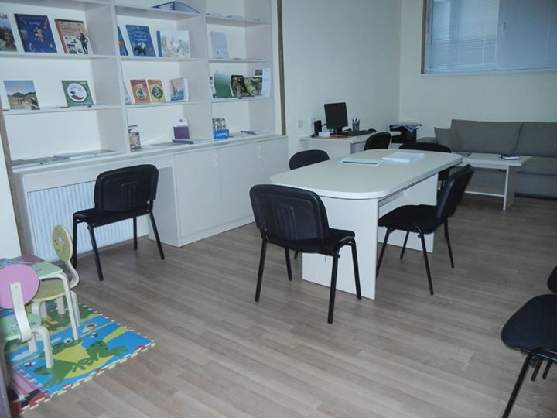
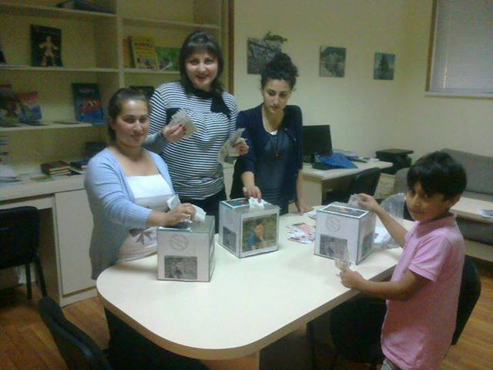
დმანისის მუნიციპალიტეტის ,,ქალთა ოთახის“ ვიზიტორები
ოთახში იქნება ბიბლიოთეკა, ინტერნეტში ჩართული კომპიუტერი, საინფორმაციო დაფა, სადაც მუნიციპალიტეტი და ყველა დაინტერესებული მხარე ინფორმაციას განათავსებს.

Slide 11
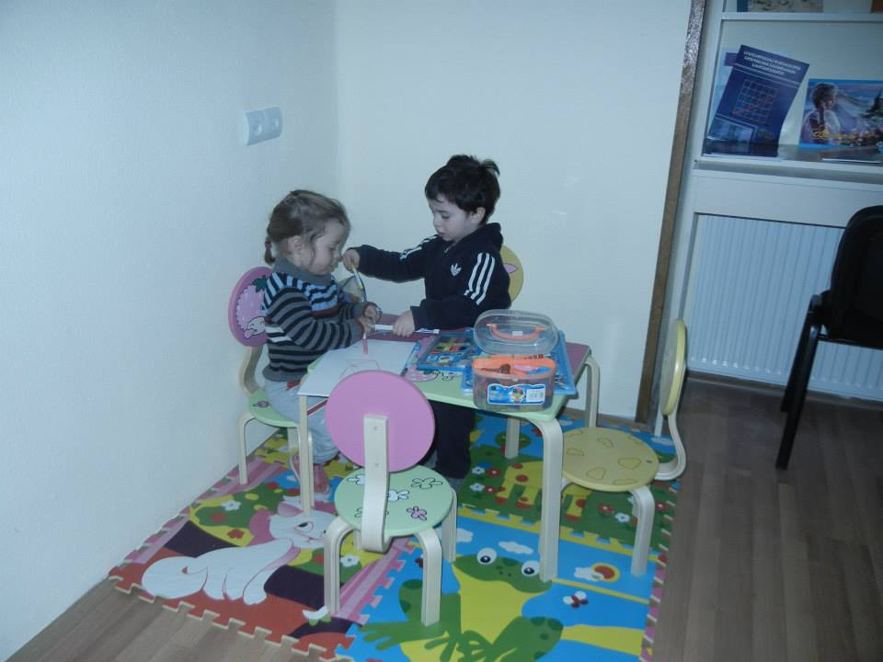
ეს იქნება ქალების თავშეყრის ადგილი, სადაც მათ ნებისმიერ აქტუალურ საკითხზე შეეძლებათ ისაუბრონ და ერთმანეთს იდეები გაუზიარონ; ოთახს ბავშვებისთვის სპეციალური კუთხე ექნება და მოემსახურება მუნიციპალიტეტის თანამშრომელი.

Slide 12
სათემო დონეზე გადაწყვეტილების მიღების პროცესში გენდერული ბალანსის დაცვაზე ადგილობრივი ხელისუფლება უნდა ზრუნავდეს, რომლის ექსკლუზიური უფლება და მოვალეობაა ამ ტიპის საზოგადოებრივ აქტივობაში თანაბრად უზრუნველყოს როგორც ქალების, ისე მამაკაცების ჩართულობა.

Slide 13
ინფორმაცია მუნიციპალური სერვისების, განათლების, ჯანდაცვის, სოფლის მეურნეობის და კანონმდებლობის სიახლეების შესახებ
შესაძლო პარტნიორები:

